Slide 1


ОРГАНИЗАЦИЯ ДЕЯТЕЛЬНОСТИ СПЕЦИАЛИСТОВ РЕГИОНАЛЬНОЙ СИСТЕМЫ ПРОФИЛАКТИКИ НЕЗАКОННОГО ПОТРЕБЛЕНИЯ НАРКОТИЧЕСКИХ СРЕДСТВ И ПСИХОТРОПНЫХ ВЕЩЕСТВ, НАРКОМАНИИ И ТОКСИКОМАНИИ
Шубкина Олеся Викторовна, директор областного государственного казенного учреждения «Центр профилактики наркомании»

Slide 2
Деятельность специалистов региональной системы обеспечена в рамках
ПОДПРОГРАММЫ «Комплексные меры профилактики злоупотребления наркотическими средствами, токсическими и психотропными веществами» на 2019 - 2024 годы ГОСУДАРСТВЕННОЙ ПРОГРАММЫ Иркутской области «Молодежная политика» на 2019 - 2024 годы, утвержденной постановлением Правительства Иркутской области от 1 ноября 2018 года № 797-пп

Slide 3

приказом министерства по молодежной политике Иркутской области
от 8 февраля 2019 года № 8-мпр
утверждено Положение о развитии и поддержке региональной системы профилактики незаконного потребления наркотических средств и психотропных веществ, наркомании и токсикомании (проведение комплекса профилактических мероприятий на территории муниципальных образований Иркутской области для различных целевых групп с помощью специалистов региональной системы)

Slide 4
Региональный специалист осуществляет свою деятельность на основании
КОНТРАКТА на оказание преподавательских услуг по проведению комплекса мероприятий в сфере профилактики незаконного потребления наркотических средств и психотропных веществ, наркомании и других социально-негативных явлений, пропаганде здорового образа жизни на территории муниципального образования
форма контракта утверждена распоряжением министерства по молодежной политике Иркутской области
от 13 января 2020 года №11-мр

Slide 5
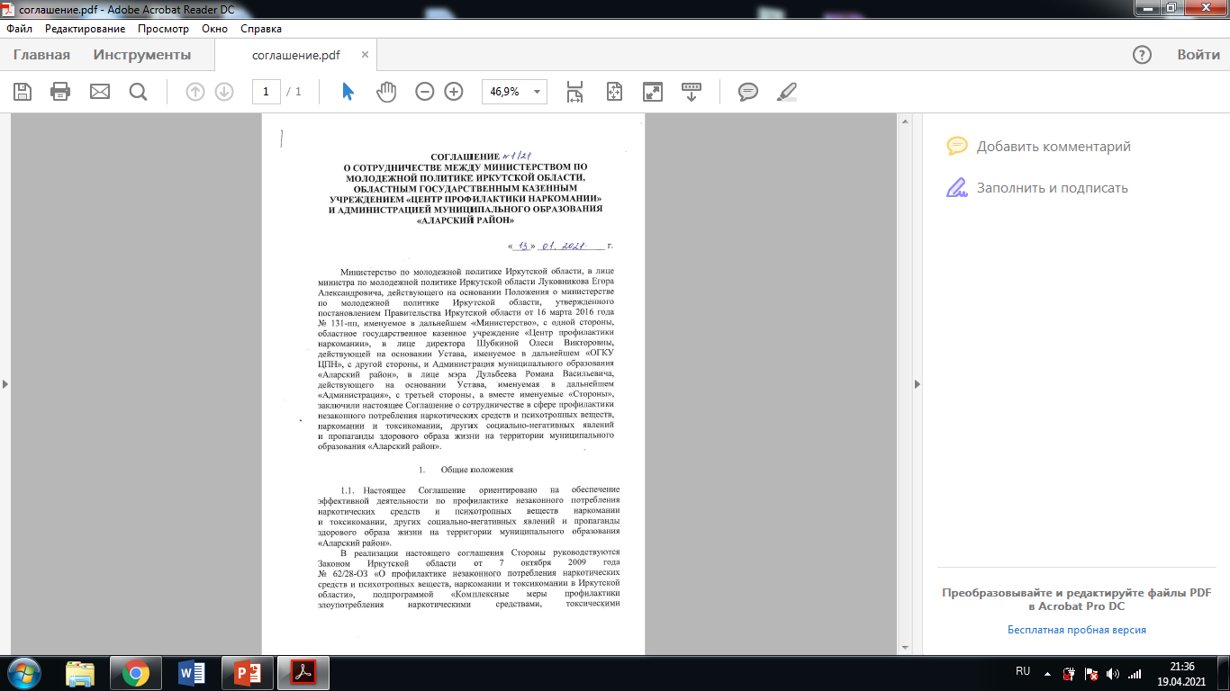
СОГЛАШЕНИЕ О СОТРУДНИЧЕСТВЕ С ОРГАНОМ МЕСТНОГО САМОУПРАВЛЕНИЯ
Министерством по молодежной политике Иркутской области, ОГКУ «ЦПН» и органом местного самоуправления муниципального образования Иркутской области в установленном законодательством порядке ЗАКЛЮЧАЕТСЯ Соглашение о сотрудничестве в сфере профилактики незаконного потребления наркотических средств и психотропных веществ, наркомании и токсикомании.

Slide 6


Порядок организации деятельности специалиста региональной системы
Специалист оказывает услуги согласно технического задания
Первое, что необходимо сделать изучить методические материалы
Познакомиться с субъектами профилактики и представиться в качестве регионального специалиста по профилактике наркомании и других социально-негативных явлений

Slide 7

ВАЖНО
ВИЗИТКА РЕГИОНАЛЬНОГО СПЕЦИАЛИСТА
ФИО: Иванова Светлана Владимировна
ДОЛЖНОСТЬ: региональный специалист по профилактике наркомании и других социально-негативных явлений областного государственного казенного учреждения «Центр профилактики наркомании»
Контактный телефон: 8-950-125-00-65
Электронная почта: nxbhfuhef@mail.ru
Что я могу провести:
индивидуальное консультирование, несовершеннолетних, состоящих на различного вида учета, индивидуальное сопровождение;
профилактический тренинг, направленный на формирование определенных жизненных навыков (стрессоустойчивость, умение говорить нет, выработка навыка противостояния групповому давлению, коммуникация, уверенность в себе, целеполагание и др.);
интерактивные занятия «Секреты манипуляции. Табак», «Секреты манипуляции. Наркотики», «Секреты манипуляции. Алкоголь», «Опасное погружение», «4 ключа к твоим победам», «Тайна едкого дыма» и др.;
правовой урок;
квиз «Сеть», «Недетские игры», «В здоровом теле» (команды по 5 - 6 человек);
деловая игра «Правовой прецедент» (для старшеклассников и студентов);
брейн-ринг «В поисках ответов»;
информационно-разъяснительное мероприятия для родителей;
семинар для педагогического состава, специалистов, занимающихся вопросами профилактики;
подготовка и обучение добровольцев (волонтеров) антинаркотической направленности.

Slide 8

Порядок организации деятельности специалиста региональной системы
Орган местного самоуправления осуществляет курирование деятельности специалиста региональной системы муниципального образования.
Куратор регионального специалиста – это уполномоченное лицо, состоящее в трудовых отношениях с Администрацией, которое согласовывает первичные акты приемки оказанных услуг по профилактике незаконного потребления наркотических средств, психотропных веществ, наркомании и токсикомании и курирует деятельность регионального специалиста непосредственно на территории муниципального образования, в том числе контроль заместитель мэра по социальным вопросам, начальник управления культуры, спорта и молодежной политики или иное лиц.

Slide 9
Порядок организации деятельности специалиста региональной системы
Где куратор может представить регионального специалиста:
на заседании муниципальной антинаркотической комиссии;
на совещании с заместителями директоров по учебно-воспитательной работе.
на заседании комиссии по делам несовершеннолетних и защите их прав муниципального образования;
в индивидуальном порядке начальнику управления образования, врачу-наркологу, начальнику полиции, председателю КДНиЗП, инспектору ПДН, директорам образовательных организаций.

Slide 10


Порядок организации деятельности специалиста региональной системы
ВАЖНО
Чтобы в образовательных организациях муниципального образования, в рамках «наркопостов-постов здоровья+» была информация (визитка) о Вас как региональном специалисте ОГКУ «Центр профилактики наркомании».
ЕСЛИ РЕГИОНАЛЬНЫЙ СПЕЦИАЛИСТ НЕ ЯВЛЯЕТСЯ СЕКРЕТАРЕМ МУНИЦИПАЛЬНОЙ АНТИНАРКОТИЧЕСКОЙ КОМИССИИ, ТО ОН РАБОТАЕТ В С СЕКРЕТАРЕМ В СВЯЗКЕ И ЯВЛЯЕТСЯ ЕГО НЕПОСРЕДСТВЕННЫМ ПОМОЩНИКОМ!

Slide 11
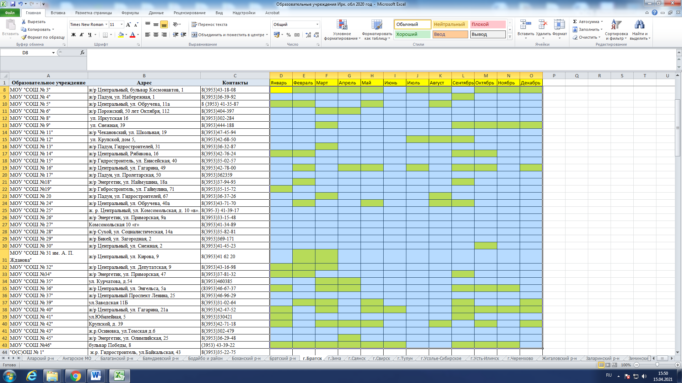
Региональному специалисту необходимо сформировать реестр всех образовательных организаций, расположенных на территории муниципального образования, в том числе профессиональные образовательные организации (ссузы) при наличии и (вузы) при наличии, в разрезе поселений.

Slide 12
ВАЖНО ПРОВЕСТИ
В течение календарного года региональный специалист должен посетить все образовательные организации, расположенные на территории муниципального образования, провести мероприятия во всех поселениях, в том числе отдаленных.

Slide 13
ВАЖНО СДЕЛАТЬ
Совместно с образовательными организациями, в рамках «наркопостов-постов здоровья+», запланировать и включить в план профилактической работы на учебный год Ваши профилактические мероприятия.
ИЛИ это может быть отдельный совместный план профилактических мероприятий в разрезе образовательных организаций, утвержденный управлением образования и спущенный в муниципальные образовательные организации.

Slide 14

Мероприятия по линии регионального специалиста должны быть направлены на информирование:
о действии и последствиях употребления ПАВ
о причинах и формах развития зависимости от ПАВ
о масштабах распространения наркомании в стране, в регионе, в муниципальном образовании
о юридической ответственности за действия, связанные с потреблением наркотических средств и их распространением
о давлении, которое оказывают СМИ, рекламирующие табак, спиртные напитки
о влиянии, которое оказывают социальные сети и сеть Интернет, использующие методы скрытой пропаганды потребления наркотиков и вовлечения их распространение
о манипуляциях, используемых в рекламе табака и спиртных напитков,
о способах противостояния прямому давлению сверстников, побуждающих курить, пить или принимать наркотики.

Slide 15
ВАЖНО
Внедрять на территории муниципального образования новые, современные формы профилактических мероприятий, в интересной и доступной форме доносить информацию до целевой аудитории, активно использовать проектные подходы в профилактике.

Slide 16

ЗАПРЕЩЕНО при проведении мероприятий ЧИТАТЬ С ЛИСТОЧКА, в этот момент сразу падает авторитет лектора в глазах подростков и молодежи.
Региональный специалист ДОЛЖЕН наизусть владеть материалом!

Slide 17

ПУНКТ 1 ТЕХНИЧЕСКОГО ЗАДАНИЯ К КОНТРАКТУ
Индивидуальное консультирование несовершеннолетних детей «группы риска» и молодежи, состоящих на учете в комиссии по делам несовершеннолетних и защите их прав, условно осужденных, проживающих в условиях семейного неблагополучия. Составление плана индивидуальной профилактической работы
Мероприятие в рамках исполнения данного пункта включает в себя индивидуальную работу с несовершеннолетними и молодежью, состоящими на учете банке данных по линии КДНиЗП (наркотики, алкоголь, одурманивающие вещества), условно осужденные, попавшие в поле зрение правоохранительных органов (на основании информационных сообщений от УНК ГУ МВД России по Иркутской области).
Мероприятия проводятся в системе и не сводятся к разовой встрече. Формируется план индивидуальной профилактической работы.
Для формирования плана проводится первичная консультация, сбор анамнеза, выяснение причин и условий, способствующих совершению правонарушению.

Slide 18
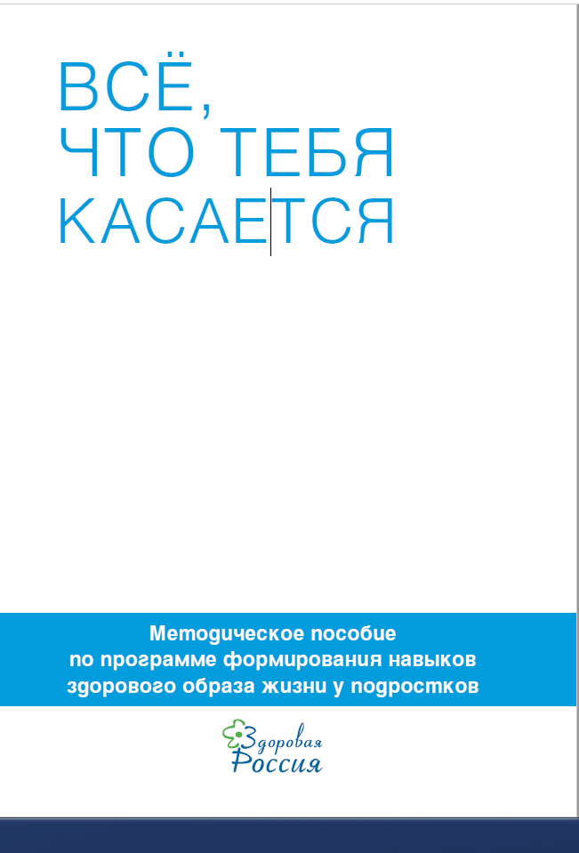
Проведение групповых тренингов с несовершеннолетними детьми «группы риска» и молодежью (состоящие на учете в комиссии по делам несовершеннолетних и защите их прав, условно осужденные, проживающие в условиях семейного неблагополучия)
В помощь региональным специалистам по проведению профилактических тренингов методическое пособие по формированию навыков здорового образа жизни у подростков «Все, что тебя касается», сборник «Игры и упражнения для тренингов»

Slide 19

Проведение индивидуальной работы с родителями, законными представителями подростков «группы риска», состоящих на учете в комиссии по делам несовершеннолетних и защите их прав, условно осужденных, проживающих в условиях семейного неблагополучия.
Проводится первичная консультация, сбор анамнеза, выяснение причин и условий, способствующих совершению правонарушения их ребенком, оценка уровня взаимоотношений в семье, есть ли контакт с ребенком, с какими проблемами они сталкиваются в процессе воспитания и занимаются ли родители вообще его воспитанием.
В помощь разработано методическое пособие «Родительская компетентность как средство профилактики зависимых форм поведения».

Slide 20
ПУНКТ 2 ТЕХНИЧЕСКОГО ЗАДАНИЯ К КОНТРАКТУ
Проведение тренингов по профилактике незаконного потребления наркотических средств и психотропных веществ, наркомании и других социально-негативных явлений, формированию приоритетов здорового образа жизни для подростков и молодежи.
Профилактический тренинг, направлен на формирование определенных жизненных навыков и один тренинг, направлен на какой-то один навык, например: повышение уровня стрессоустойчивости, развитие навыков коммуникации, развитие навыка преодоления группового давления, умение сказать «нет», целеполагание, умение распознавать свои эмоции, управление эмоциями, критическое мышление, жизненные ценности, умение разрешать конфликты и другие.

Slide 21
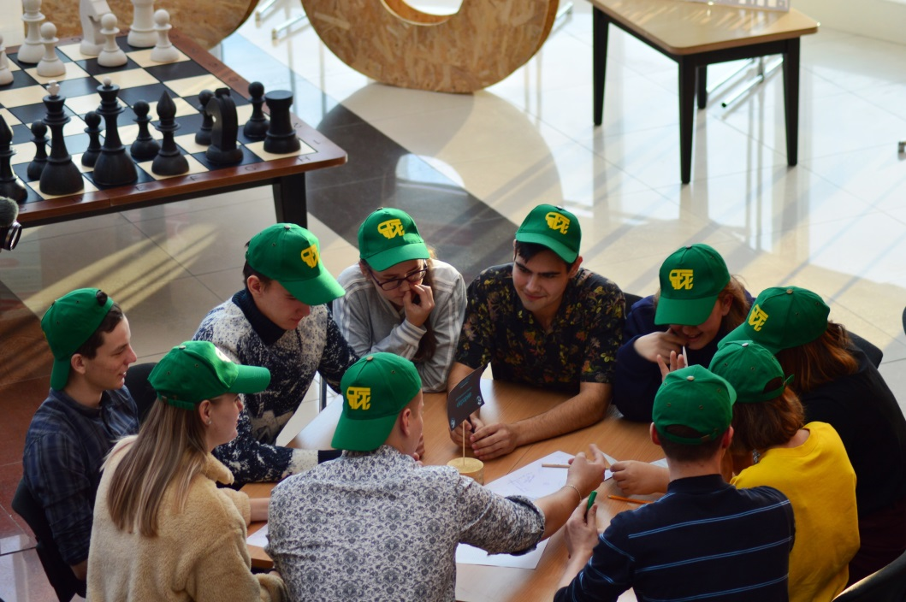
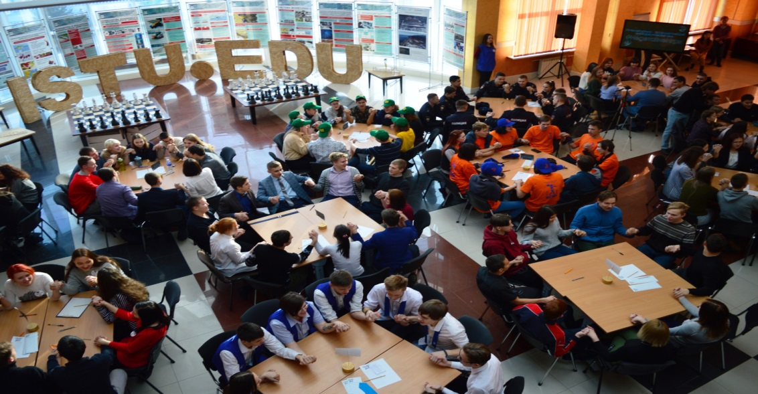
ПУНКТ 3 ТЕХНИЧЕСКОГО ЗАДАНИЯ К КОНТРАКТУ
Проведение информационно-разъяснительных лекций, бесед, кинолекториев, викторин, флешмобов, дискуссий, интерактивных игр, ток-шоу, брейн-рингов, мастер-классов и иных форм
Рекомендуемы формы мероприятий к использованию:
правовой урок, «Урок трезвости», квизы «Сеть», «Недетские игры», «В здоровом теле» (команды по 5-6 человек), деловая игра «Правовой прецедент» (для старшеклассников и студентов), брейн-ринг «В поисках ответов».

Slide 22





Рекомендуемые материалы, используемые для проведения интерактивных занятий, кинолекториев
Общероссийская общественная организация поддержки президентских инициатив в области здоровьесбережения нации «Общее дело»
Методические материалы «Секреты манипуляции: наркотики», «Секреты манипуляции: табак», «Секреты манипуляции: алкоголь», «История одного обмана», «Путь героя», «Здоровая молодежь», «Опасное погружение»
Одобрены Министерством просвещения Российской Федерации, Федеральной службой по надзору в сфере связи и массовых коммуникаций, Московским научно-практическим центром наркологии (общее-дело.рф)

Slide 23
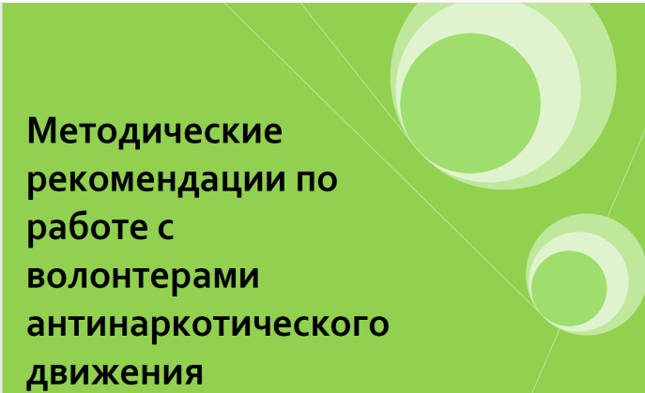
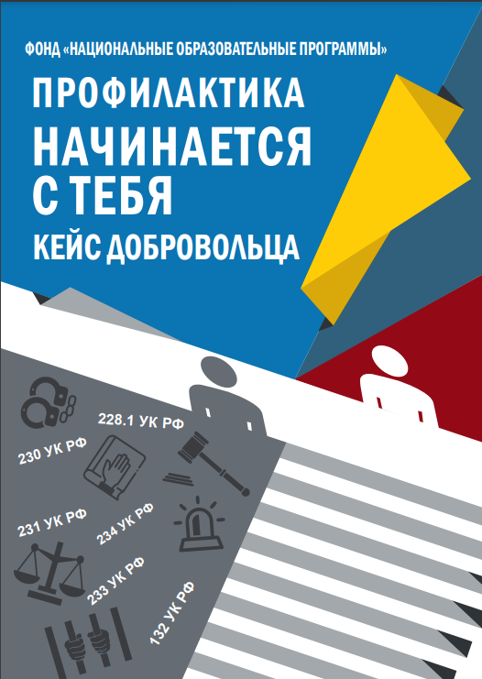
ПУНКТ 4 ТЕХНИЧЕСКОГО ЗАДАНИЯ К КОНТРАКТУ
Проведение занятий по подготовке и обучению добровольцев (волонтеров) по пропаганде здорового образа жизни из числа подростков и молодежи. Развитие антинаркотического добровольческого (волонтерского) движения на территории муниципального образования
В помощь региональным специалистам и волонтерам
разработано методическое пособие «Профилактика начинается с тебя (кейс добровольца), рабочая тетрадь волонтера.

Slide 24
ПУНКТ 5 ТЕХНИЧЕСКОГО ЗАДАНИЯ К КОНТРАКТУ
Проведение массовых акций по пропаганде здорового образа жизни среди молодежи по профилактике наркомании и других социально-негативных явлений среди подростков и молодежи, в том числе акции единого действия «День здоровья», «Телефон доверия», «Международный день борьбы с наркоманией» и другие
№ | Наименование мероприятия | Дата проведения | Отчеты
Акции единого действия на территории Российской Федерации
1 | Всемирный день здоровья | 7 апреля | В рамках контракта
2 | Всероссийская акция «Стоп ВИЧ/СПИД» | с 13 мая -17 мая | Отдельным отчетом в установленный срок
3 | Всемирный день табака | 30 мая | В рамках контракта
4 | Международный день борьбы с наркоманией и незаконному обороту наркотиков. | 26 июня | Отдельным отчетом в установленный срок
5 | Всероссийский день трезвости | 11 сентября | В рамках контракта
6 | Всемирный день трезвости и борьбы с алкоголизмом | 3 октября | В рамках контракта
7 | Всероссийская акция «Стоп ВИЧ/СПИД» | 01 декабря | Отдельным отчетом в установленный срок
8 | Всемирный день волонтеров | 05 декабря | В рамках контракта
Акции, проводимые на территории Иркутской области
9 | Акция «Телефон доверия» | 16 мая 01 октября | В рамках контракта
10 | Областная профилактическая акция «Антиспайс» | 23 мая 19 сентября | В рамках контракта
12 | Областная профилактическая акция «Летний лагерь-территория здоровья» | июнь-июль | В рамках контракта
13 | Областная профилактическая акция «Безопасное пространство в интернете» | круглогодично | В рамках контракта

Slide 25
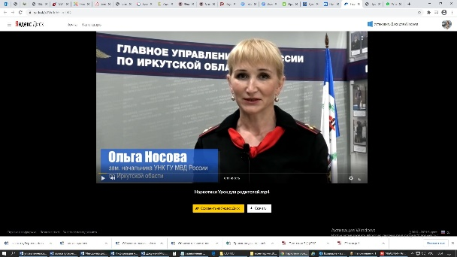
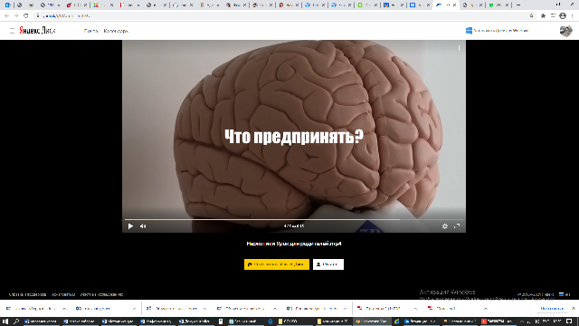
ПУНКТ 6 ТЕХНИЧЕСКОГО ЗАДАНИЯ К КОНТРАКТУ
Проведение лекционных мероприятий для родителей по предупреждению наркотической зависимости у детей и подростков (тренинги, беседы, консультации, выступление на родительских собраниях)
Урок для родителей
Методическое пособие «Родительская компетентность как средство профилактики зависимых форм поведения»

Slide 26

ПУНКТ 7 ТЕХНИЧЕСКОГО ЗАДАНИЯ К КОНТРАКТУ
Организация и проведение конференций, семинаров, круглых столов по профилактике алкогольной, наркотической и других зависимостей с привлечением субъектов профилактики в муниципальном образовании

Slide 27
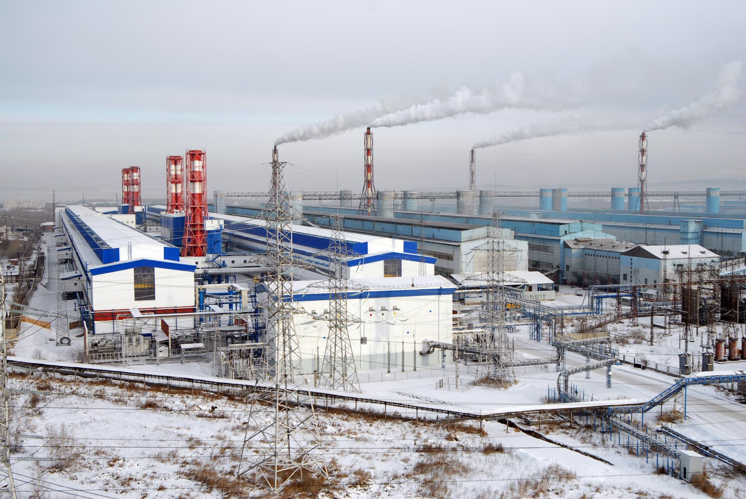
ПУНКТ 8 ТЕХНИЧЕСКОГО ЗАДАНИЯ К КОНТРАКТУ
Проведение лекционных мероприятий с работниками на рабочих местах, в том числе на техногенно опасных предприятиях или предприятиях, связанных с источником повышенной опасности, с привлечением субъектов профилактики

Slide 28

Специалист региональной системы НА КАЖДОЕ проведенное в муниципальном образовании мероприятие оформляет первичный акт (ПРИЛОЖЕНИЕ 3 К КОНТРАКТУ), который заверяется подписью и печатью руководителя того учреждения, где проходило мероприятие и за подписью куратора от органа местного самоуправления.

Slide 29

ОБРАЗЕЦ
Акт приема
оказанных преподавательских услуг по проведению комплекса мероприятий в сфере профилактики незаконного потребления наркотических средств и психотропных веществ, наркомании и других социально-негативных явлений, пропаганде здорового образа жизни на территории муниципального образования
Место составления акта: МБОУ СОШ № 42
Дата составления акта: «15» апреля 2021 г.
Настоящий акт составлен: Ивановой Светланой Юрьевной
и МБОУ СОШ №42, в лице, директора Петрова Дениса Валерьевича
составили настоящий акт о проведении мероприятия (наименование мероприятия, тема,
краткое описание мероприятия, результат):
проведено интерактивное занятие «Секреты манипуляции. Наркотики», вводная часть по теме мероприятий в форме диалога с обучающими по принципу «вопрос-ответ», показ видеофильма (20 мин.), закрепляющие вопросы по видеофильму. Участники мероприятия проинформированы о влиянии, которое оказывают социальные сети и сеть Интернет, использующие методы скрытой пропаганды потребления наркотиков и вовлечения в их распространение.
Количество человек, принявших участие в мероприятии: 30 чел.
Целевая группа мероприятия: обучающие 9 класса
Исполнитель: _______________ /С.Ю. Иванова/
Подпись
Согласовано:
Куратор исполнителя ___________________ /С.П. Зайцев/
Подпись
МП (при наличии)
Руководитель учреждения _______________________ /Д.В. Петров/
Подпись
МП

Slide 30
НА ОБОРОТНОЙ СТОРОНЕ ПЕРВИЧНОГО АКТА ОБЯЗАТЕЛЬНО УКАЗЫВАЕТСЯ СПИСОК УЧАСТНИКОВ МЕРОПРИЯТИЯ (ФИО) И ЗАВЕРЯЕТСЯ РУКОВОДИТЕЛЕМ УЧРЕЖДЕНИЯ, НА БАЗЕ КОТОРОГО ПРОВОДИЛОСЬ МЕРОПРИЯТИЕ

Slide 31
ВАЖНО
Копия первичного акта ОБЯЗАТЕЛЬНО остается в образовательной организации и подшивается в документацию «наркопоста-поста здоровья +» с ПРИЛОЖЕНИЕМ сценария мероприятия

Slide 32

Важно проконтролировать, чтобы проведенное региональным специалистом профилактическое мероприятие ОБЯЗАТЕЛЬНО было зафиксировано в журнале учета профилактических мероприятий «наркопоста-поста здоровья +», с указанием даты мероприятия, наименования мероприятия, количества человек, Вашей должности (региональный специалист по профилактике наркомании и других социально-негативных явлений ОГКУ «Центр профилактики наркомании»), ФИО и Вашей подписи

Slide 33
ВАЖНО
При передачи в образовательную организацию печатной и полиграфической продукции ВАЖНО проконтролировать ее размещение, это должно быть подтверждено фотоотчетом образовательной организации

Slide 34
ВАЖНО
оказывать методическую помощь образовательным организациям, расположенным на территории муниципального образовании (сценарии мероприятий, видеоматериалы, делать рассылку актуальных новостей)

Slide 35

ИНФОРМАЦИОННЫЙ СТЕНД
ЧТО РАЗМЕСТИТЬ НА СТЕНДЕ?
Информационные материалы о негативных последствиях употребления наркотических средств и психотропных веществ и участия в их незаконном обороте, юридические, медицинские, социальные, полезные телефоны
ТИПОВЫЕ ОШИБКИ
Материалы не актуализируется
Материалы не читаются
Размещаются материалы, не относящиеся к деятельности кабинета профилактики
Стенд, расположен не в холле образовательной организации, а в кабинете куратора кабинета профилактики

Slide 36
ВАЖНО
С учетом наркоситуации в муниципальном образовании, информационных сообщений от правоохранительных органов планировать мероприятия, направленные на правовое просвещение обучающихся, формирование осознанного негативного отношения к употреблению и распространению наркотиков

Slide 37



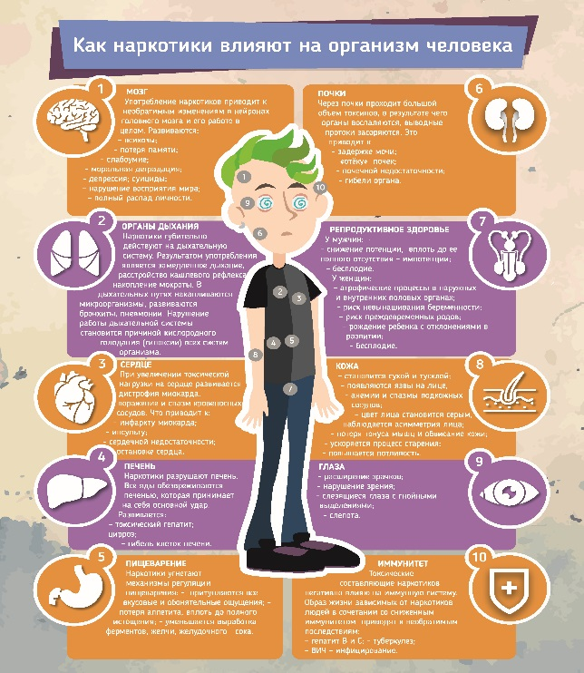




Slide 38
На основании первичных актов составляется сводный акт приемки оказанных услуг
(ПРИЛОЖЕНИЕ 4 К КОНТРАКТУ)
Сумма оказанных услуг 11900,00 в т.ч. НДФЛ 13%
Принял: Сдал:
Заказчик: Исполнитель:
____________/Шубкина О.В/ __________/ Иванова С.Ю./
«____»______________2021 г. «____»______________2021 г
МП.

Slide 39
ВАЖНО
Специалист региональной системы предоставляет ОРИГИНАЛЫ актов приемки оказанных услуг С СИНИМИ ПОДПИСЯМИ И ПЕЧАТЯМИ в ОГКУ «Центр профилактики наркомании» не позднее 5 ЧИСЛА месяца, следующего за отчетным

Slide 40

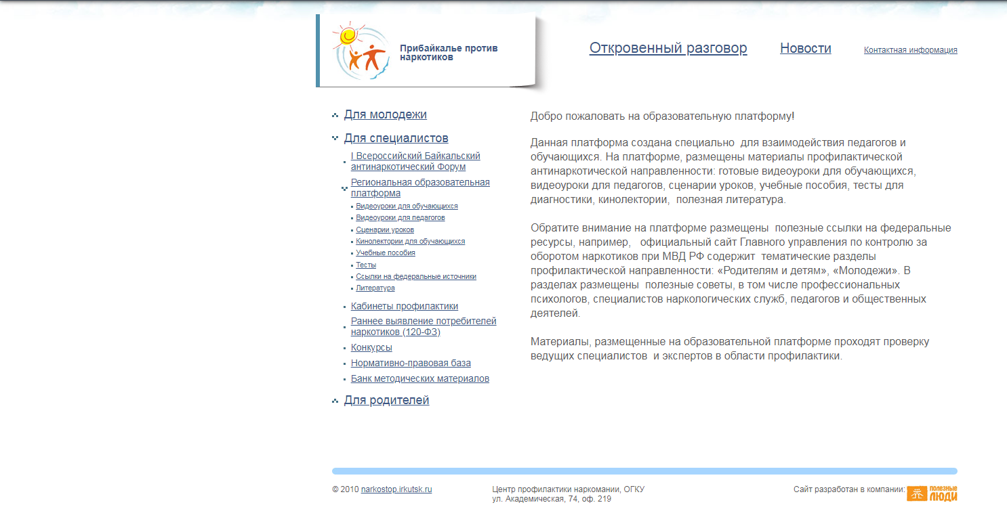
На сайте:
Прибайкалье против наркотиков http://narkostop.irkutsk.ru/
раздел «Региональная образовательная платформа

Slide 41



Slide 42




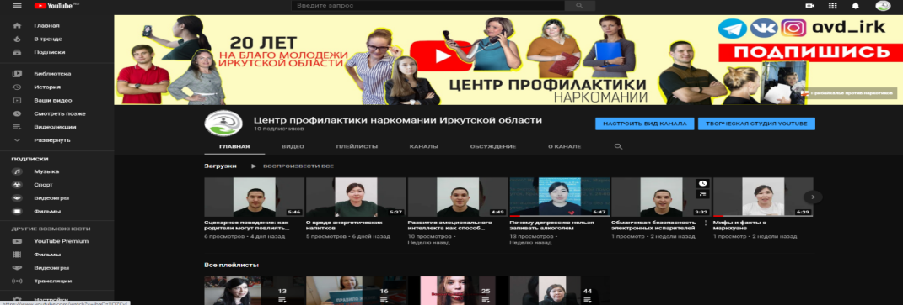

ПРОЕКТ «ПРОФИЛАКТИКА ОНЛАЙН»
Антинаркотические аккаунты
instagram.com/avd_irk
t.me/ogu01
www.youtube.com/channel/UCyoiyxd2THXjNuptxOKpUqA
vk.com/avd_irk
profile/576021271112

